Slide 1



Projet Big Data :
Kafka & Spark Streaming
Préparée par :
LABJAKH Safae
Préparée par :
LABJAKH Safae
Encadré par :
Mr.BADIR Hassan
Encadré par :
Mr.BADIR Hassan

Slide 2
Contexte du projet
Explosion du volume de logs dans les systèmes modernes
Besoin de traitement en temps réel pour la supervision
Importance des architectures Big Data distribuées

Slide 3
Problématique et objectifs
Concevoir une architecture scalable et fiable
Traiter des flux de logs en temps réel
Garantir performance, résilience et extensibilité

Slide 4
Technologies utilisées
Apache Kafka : ingestion et distribution des données
Apache Spark Streaming : traitement en temps réel
Docker & Docker Compose : conteneurisation
Python : développement du producteur et du consumer

Slide 5
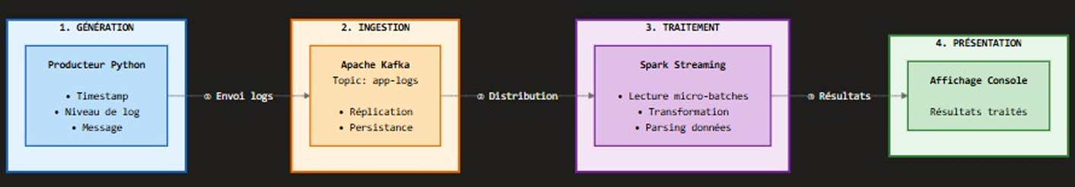
Architecture du système
Producteur Python : génération de logs simulés
Kafka : stockage et diffusion des messages
Spark Streaming : traitement par micro-batches
Sortie console et persistance en fichiers Parquet

Slide 6
Flux de données
1. Génération de logs (timestamp, niveau, message)
2. Envoi au topic Kafka app-logs
3. Réplication et persistance dans Kafka
4. Lecture par Spark Streaming (micro-batches)
5. Transformation et parsing des données
6. Affichage des résultats sur console

Slide 7
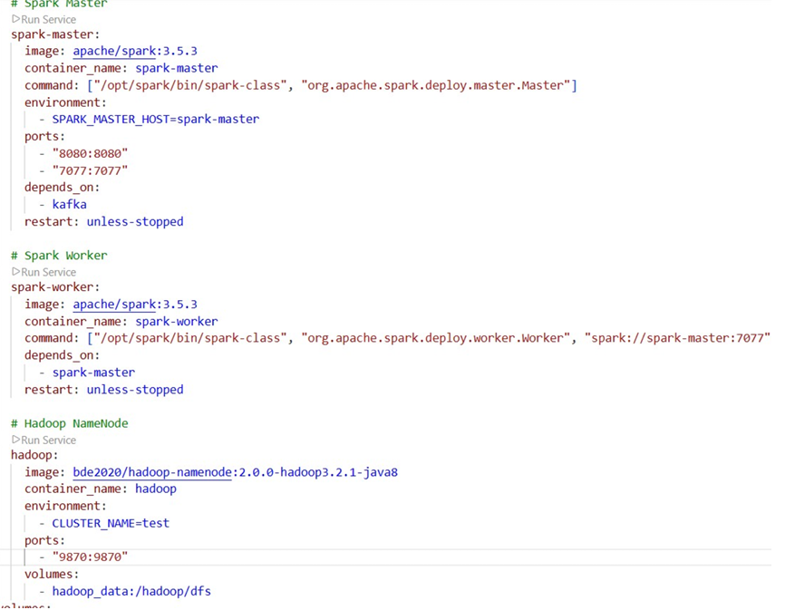
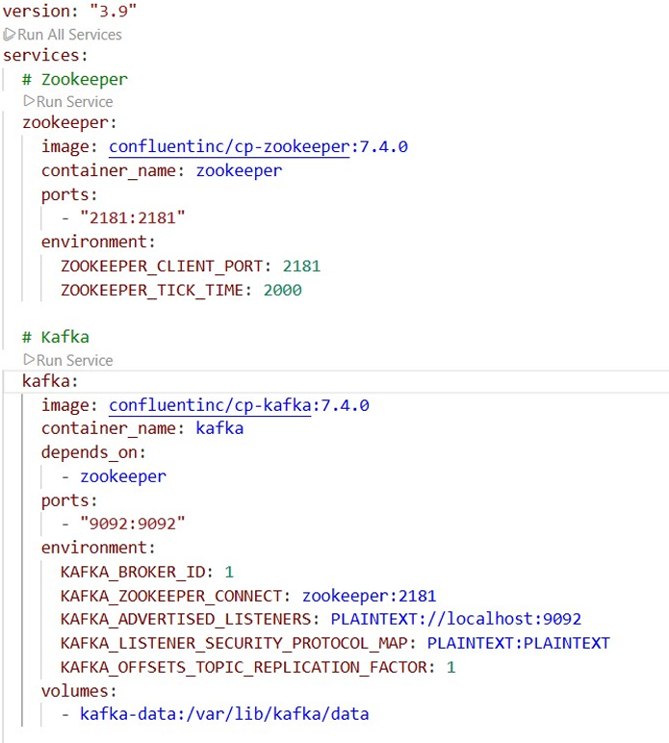
Mise en place de l’environnement
Cluster Kafka & Spark déployé avec Docker
Orchestration via Docker Compose
Services isolés et reproductibles

Slide 8
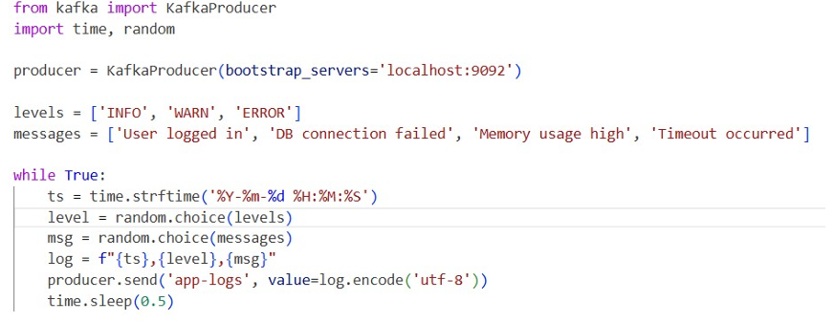
Développement du Producteur
Le producteur génère des logs simulés avec différents niveaux (INFO, WARN, ERROR) et les envoie à Kafka.s based on initial results.
Execution :

Slide 9
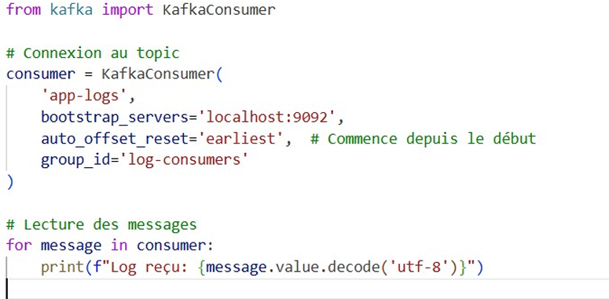
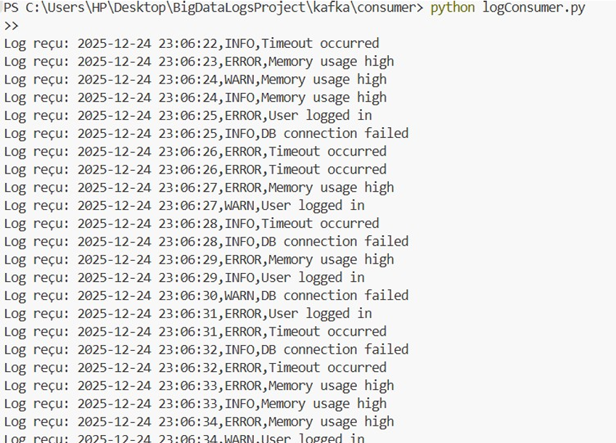
Développement du Consommateur
Le consumer lit les logs depuis Kafka, les traite et les affiche en temps réel.
Execution :

Slide 10
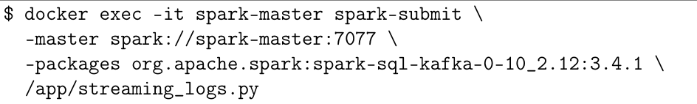
Lancement de l’application Spark Streaming
Pour exécuter l’application de streaming, nous utilisons la commande Docker suivante :
Cette commande permet de soumettre le script Python au cluster Spark avec les dépendances Kafka nécessaires.

Slide 11
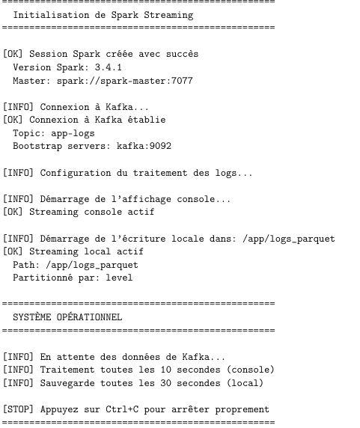
Initialisation du système
Au démarrage, l’application affiche les informations d’initialisation suivantes:

Slide 12
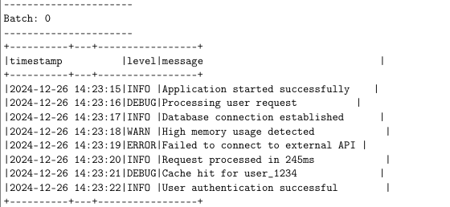
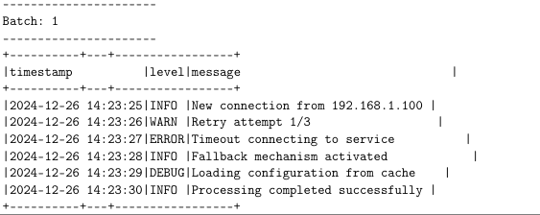
Traitement des logs en temps réel
Une fois le système opérationnel, les logs sont traités par batch toutes les 10 secondes. La figure suivante montre un exemple de batch trait

Slide 13
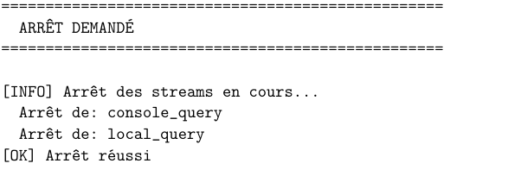
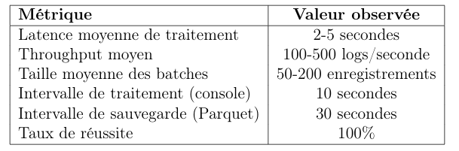
L’application peut être arrêtée proprement en utilisant Ctrl+C, ce qui déclenche un arrêt gracieux de tous les streams:
Les métriques observées pendant l’exécution du système de streaming sont présentées dans le tableau suivant
Le système démontre une stabilité et une fiabilité optimales avec un traitement continu sans interruption des flux de logs provenant de Kafka.

Slide 14
Conclusion
Ce projet a permis de mettre en place avec succès un pipeline complet de traitement de logs en temps réel. Les objectifs techniques ont été atteints : déploiement de l’infra structure, développement du producteur et consommateur, traitement en temps réel et documentation complète.

Slide 15
Thank you

